Slide 1
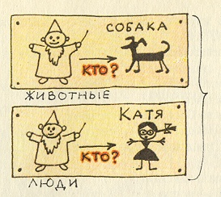
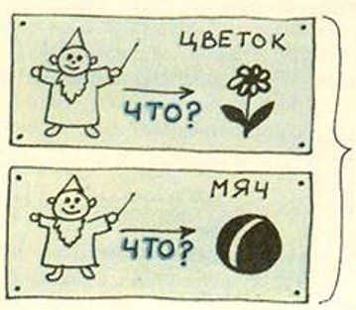
Кто?
Что?
Одушевлённые
предметы
Неодушевлённые
предметы
Растения
Явления природы
Вещи
Люди
Животные

Slide 2
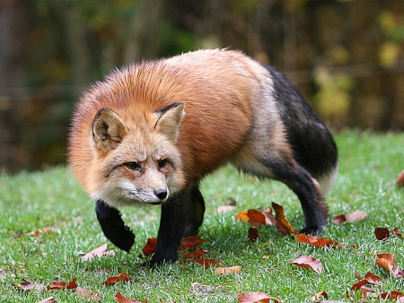
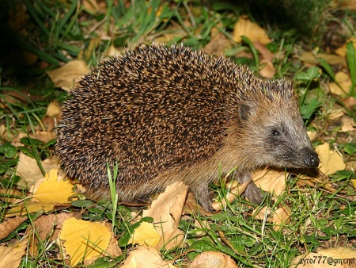
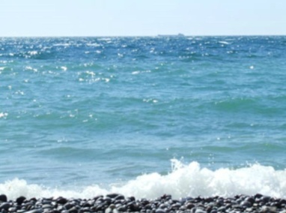
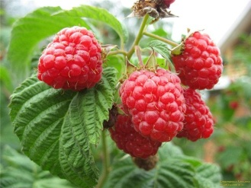
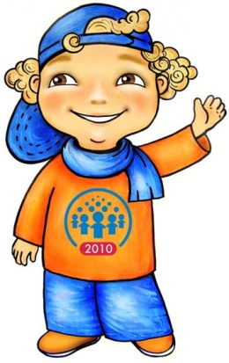
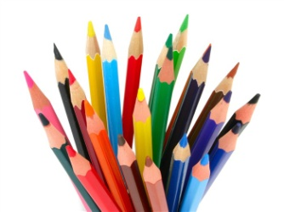
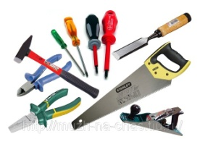
Кто? Что?
Какой?
Какая?
Какое?
Какие?

Slide 3
Кто? Что?
Предметы
Какой?
Какая?
Какое?
Какие?
Признаки предметов
Чай
Ели
Слон
Дождь
Яблоко
Белка
спелое
шустрая
мохнатые
выносливый
ароматный
моросящий

Slide 4
Кто? что?
ПРЕДМЕТ
СУЩЕСТВИТЕЛЬНОЕ
Какая? Какой? Какое
ПРИЗНАК ПРЕДМЕТА
ПРИЛАГАТЕЛЬНОЕ
МЯЧ
ЕЛЬ
СОЛНЦЕ
МОХНАТАЯ
КРУГЛЫЙ
ЯРКОЕ
РАСТЁТ
Что делает?
ДЕЙСТВИЕ ПРЕДМЕТА

Slide 5
Кто? что?
ПРЕДМЕТ
ИМЯ
СУЩЕСТВИТЕЛЬНОЕ
Какая? Какой? Какое
ПРИЗНАК ПРЕДМЕТА
ИМЯ
ПРИЛАГАТЕЛЬНОЕ
Что делать? Что Сделать?
ДЕЙСТВИЕ ПРЕДМЕТА
ГЛАГОЛ
Маша
девочка
молния
грачи
ветер
тучи
могучий
интересную
яркое
весёлые
добрая
умные
читает
сверкает
рисовала
шумел
появились
прилетели

Slide 6
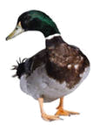
Слово-название
предмета
Слово-название
действия предмета
бабочка
утка
рыбка
волк
собака
крякает
воет
летает
лает
плавает

Slide 7
Раздели слова на 3 группы. Запиши слова с вопросами.
Дети, могучий, сверкает, девочка, добрая, рисовала, гроза, прилетели.

